Slide 1
Matrise for å analysere og prioritere idéer
Fremgangsmåte for å analysere og prioritere noen av idéene dere har ved hjelp av en matrise. Vurder hvilke idéer dere vil ta videre!
Verktøy tilknyttet Veileder for flere engasjerte seniorer i lokalmiljøet

Slide 2
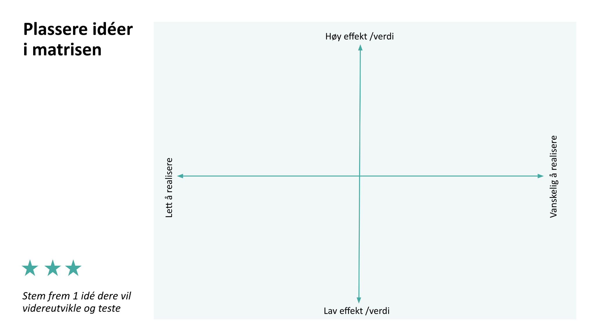
Plasser idéer i matrisen og velg ut én idé å jobbe videre med
Gjennomfør en økt med idégenerering. Bruk gjerne idékort fra veilederen, og ta utgangspunkt i hovedfunnene dere har identifisert når dere utarbeider idéene.
Analysere. Alle deler sine idéer. Diskuter hvor i matrisen idéen hører hjemme og plasser de inn i malen på neste side.
Prioritere. Stem frem 1 idé dere vil videreutvikle og teste.
Alle har tre stemmer hver.

Slide 3
Plassere idéer
i matrisen
Høy effekt/verdi
Lett å realisere
Vanskelig å realisere
Stem frem 1 idé dere vil videreutvikle og teste i første omgang
Lav effekt/verdi

